Slide 1
Силуэт и стиль в одежде

Slide 2
История
Плечевая одежда берет свое начало от первобытных плащей-шкур. Через тысячелетия эти одеяния трансформировались, например в мужские и женские костюмы греков. Они представляли собой полотна ткани, которые не сшивали, а искусно драпировали ими фигуру человека. Костюм состоял из двух частей: нижней рубашки – хитона – и верхней накидки- гиматия.

Slide 3
Костюмы греков
Одежда древнего Египта
Одежда Древней Руси

Slide 4
Туалет- это совокупность одежды, обуви, перчаток, а также предметов дополняющих костюм (украшения, цветы и т.д.)

Slide 5
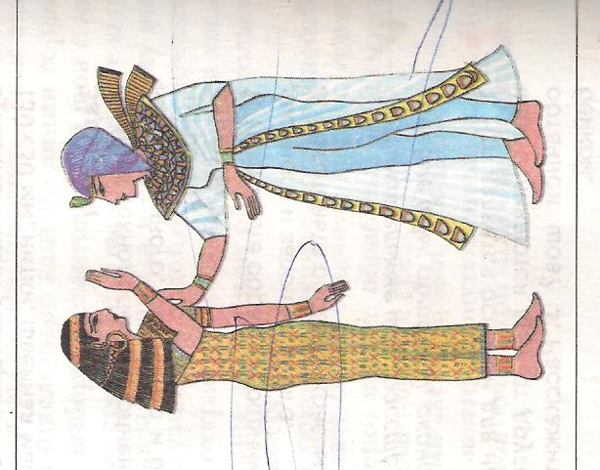
Одежда жителей Древнего Египта

Slide 6
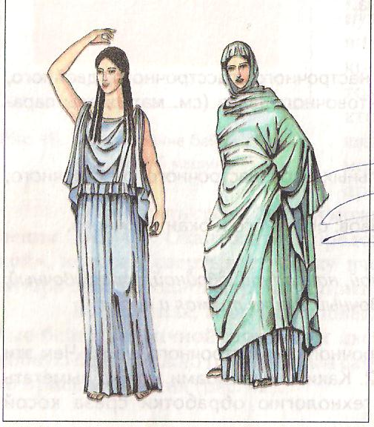
Костюмы греков

Slide 7
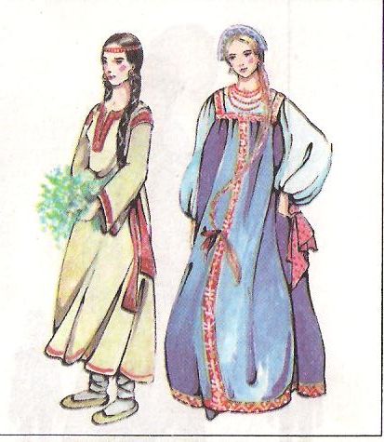
Одежда времени Древней Руси

Slide 8
Из истории одежды времен Древней Руси
Первые сведения об одежде времен Древней Руси относят к периоду между VIII-XII вв. Женщины того времени носили длинную холщевую рубаху-сорочицу широкого прямого покроя, подпоясанную по бедрам и расшитую по краям. В XV-XVI вв. появились ночные сорочки и панталоны, которые долгое время были принадлежностью туалета только привилегир.ованных слоев населения

Slide 9
Силуэт в одежде
Прямой
Полупри-таленный
Приталенный
«Трапеция»

Slide 10
Силуэт
- это плоскостное, контурное изображение объемных форм одежды

Slide 11
Прямой силуэт
Подходит практически для всех типов фигуры. Одежда прямого силуэта может быть узкой, вытянутой по форме

Slide 12
Полуприлегающий
Слегка подчеркивает формы фигуры. При этом одежда может быть короткой или более длинной

Slide 13
Приталенный
Отличает расширенная линия плеча, низа изделия и зауженная талия. Приталенный силуэт возможен при узком или свободном лифе, расширенной или зауженной юбки.

Slide 14
«Трапеция»
Расширение от линии плеча или проймы. Расширение может быть незначительным или достаточно большим. Одежда этого силуэта хорошо смотрится на стройной фигуре.

Slide 15
Виды стилей
Романтический
Классический
спортивный

Slide 16
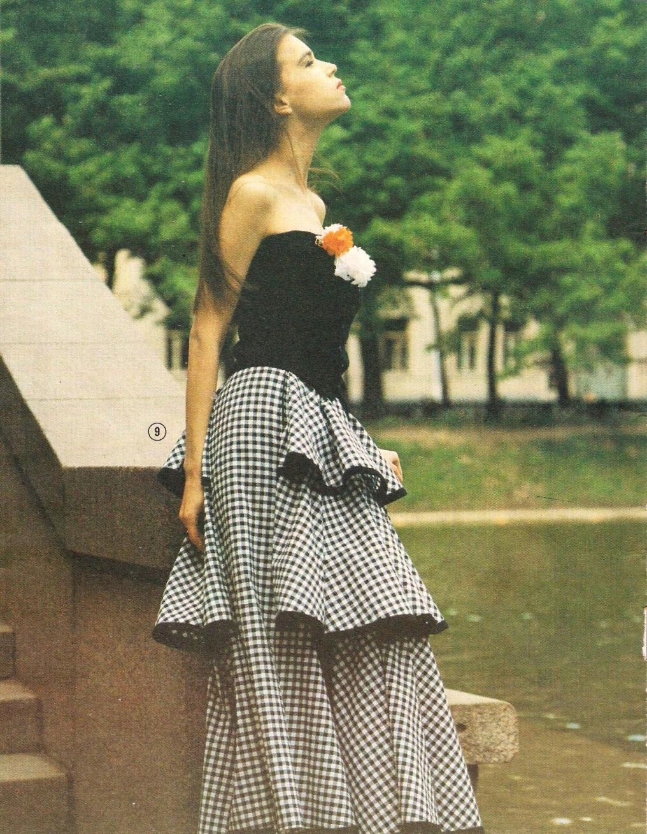
Романтический стиль

Slide 17
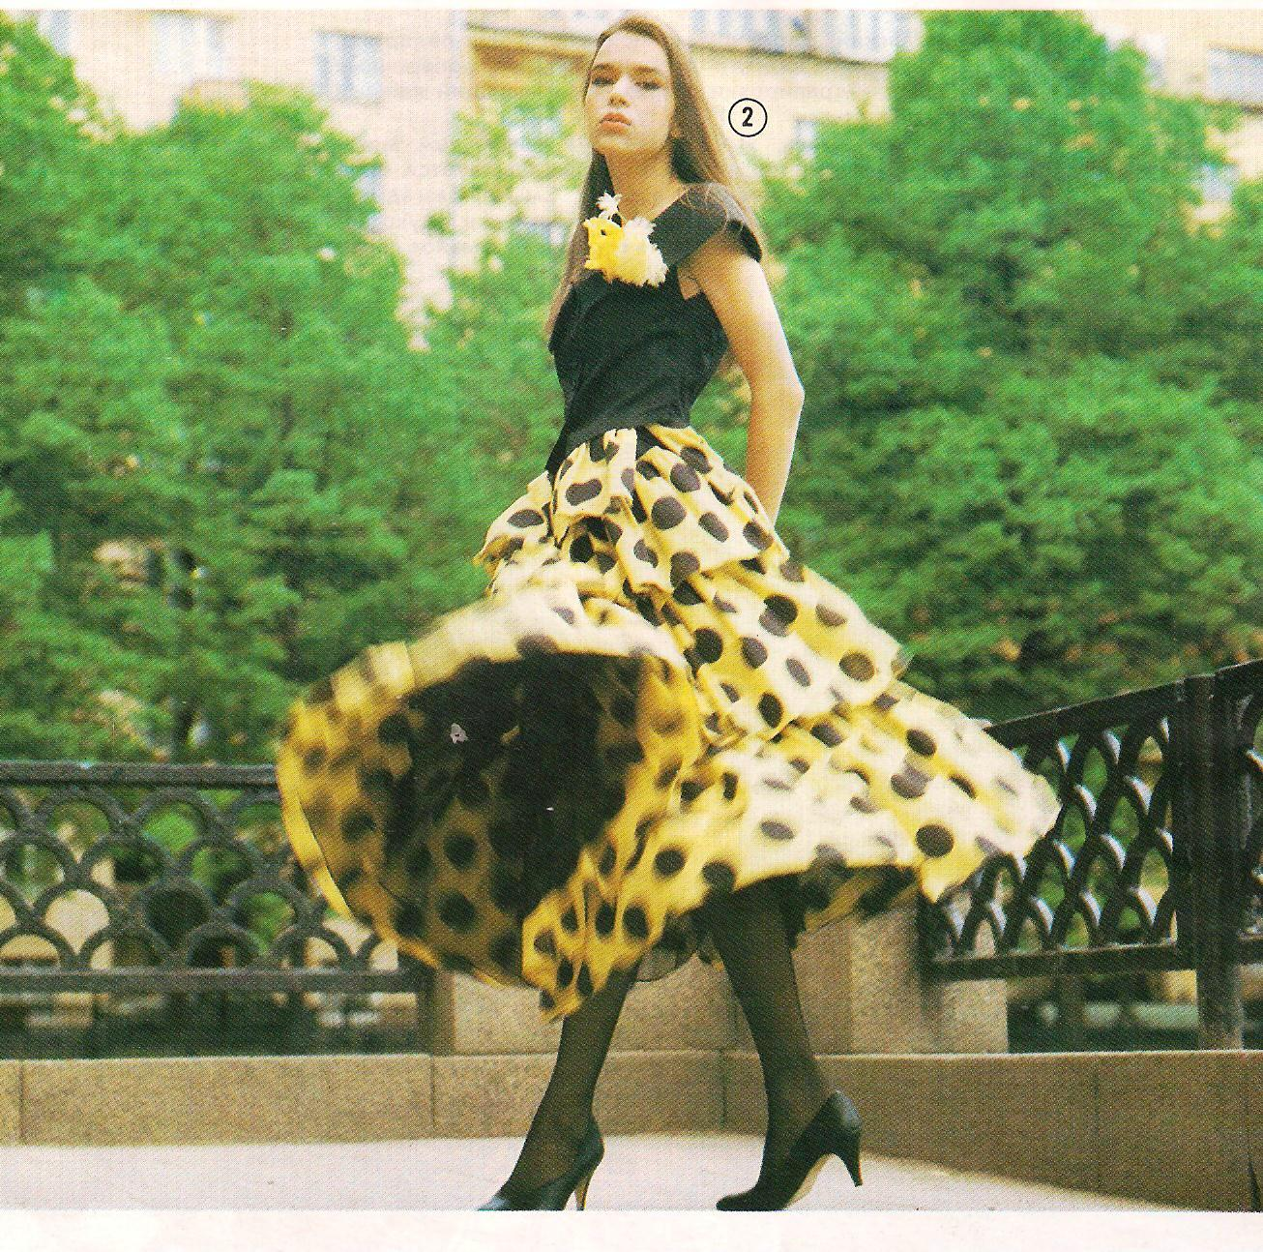

Slide 18
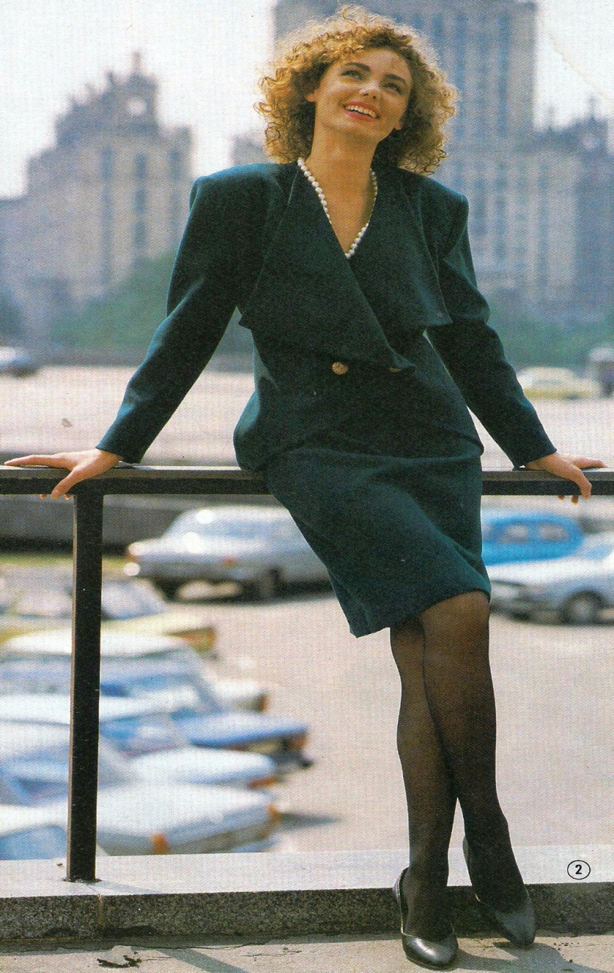
Классический стиль

Slide 19
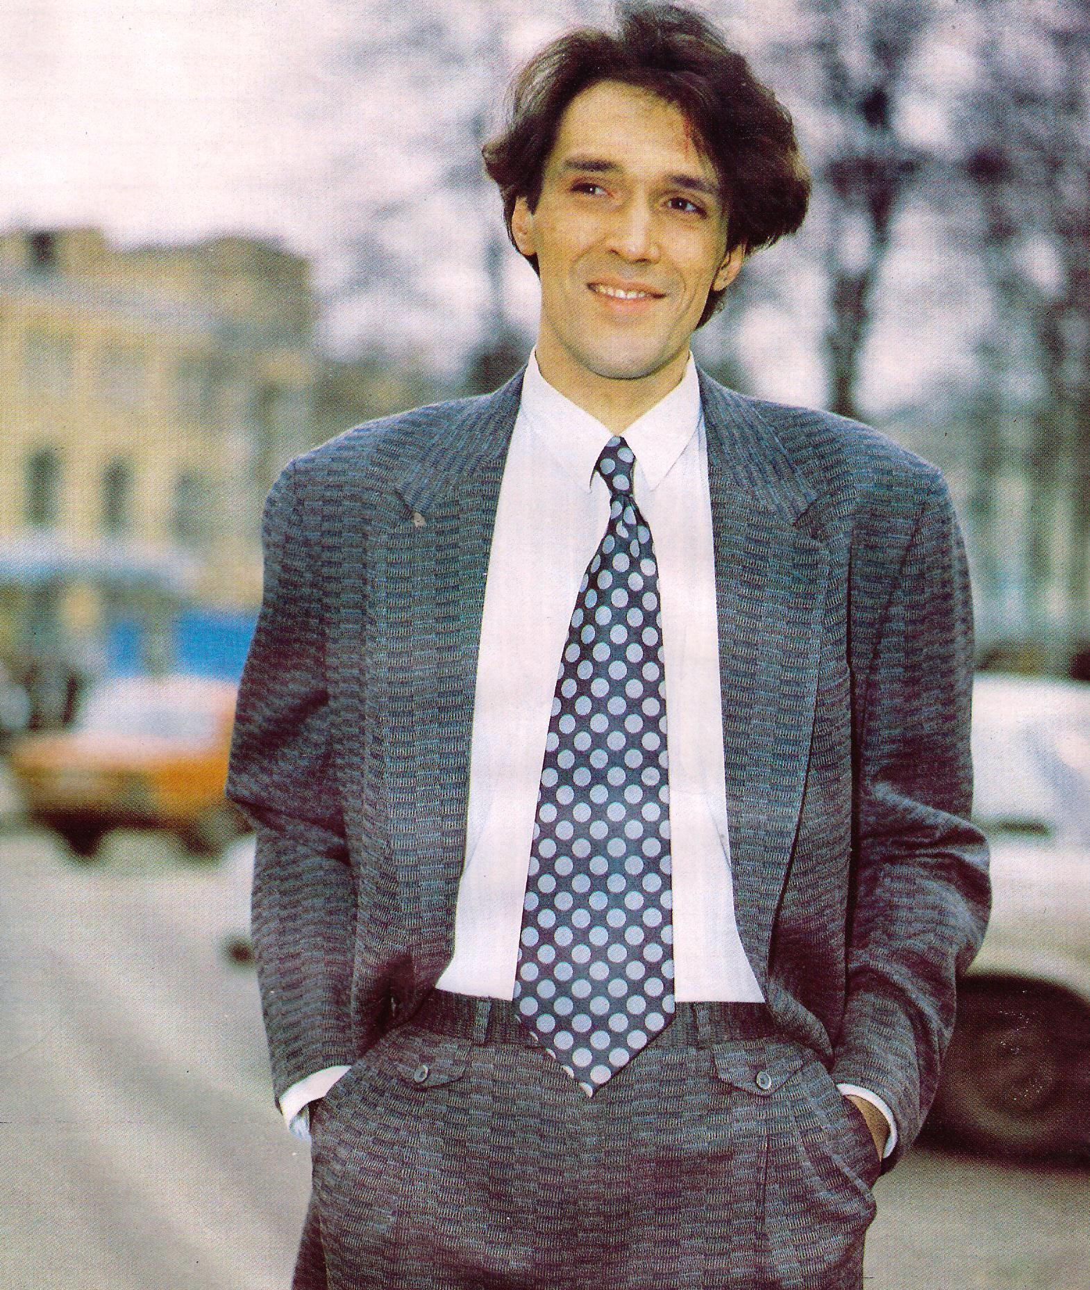

Slide 20
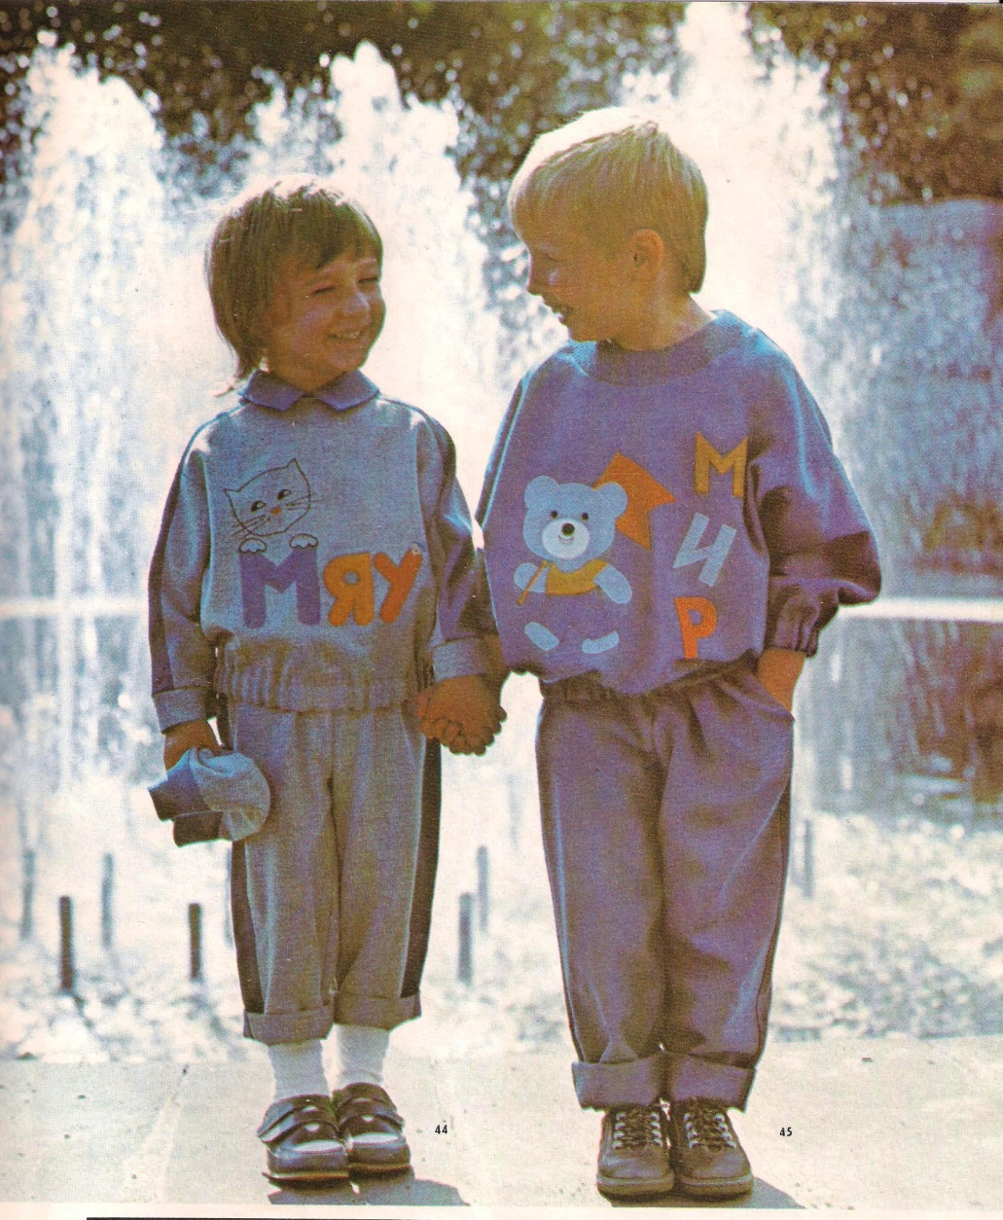
Спортивный стиль

Slide 21
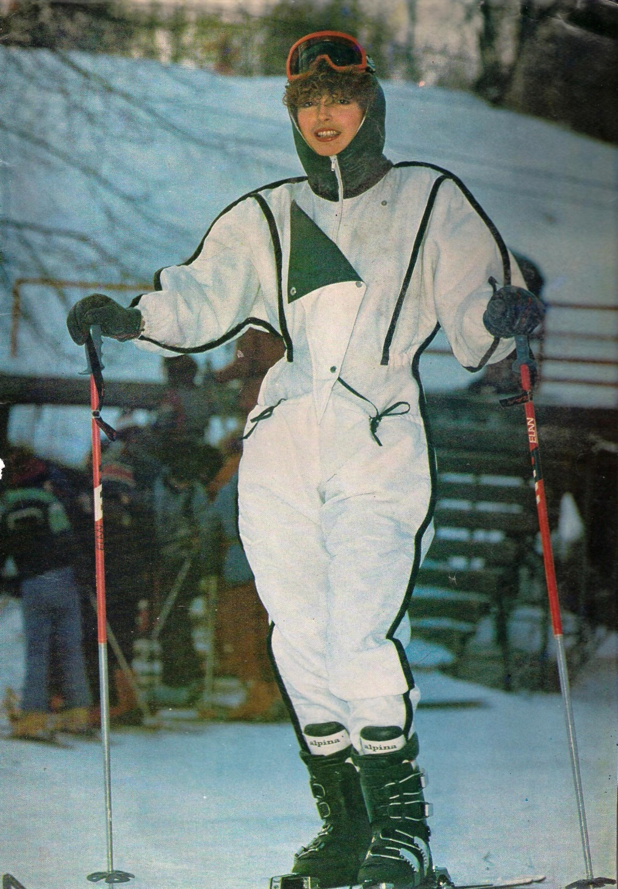

Slide 22
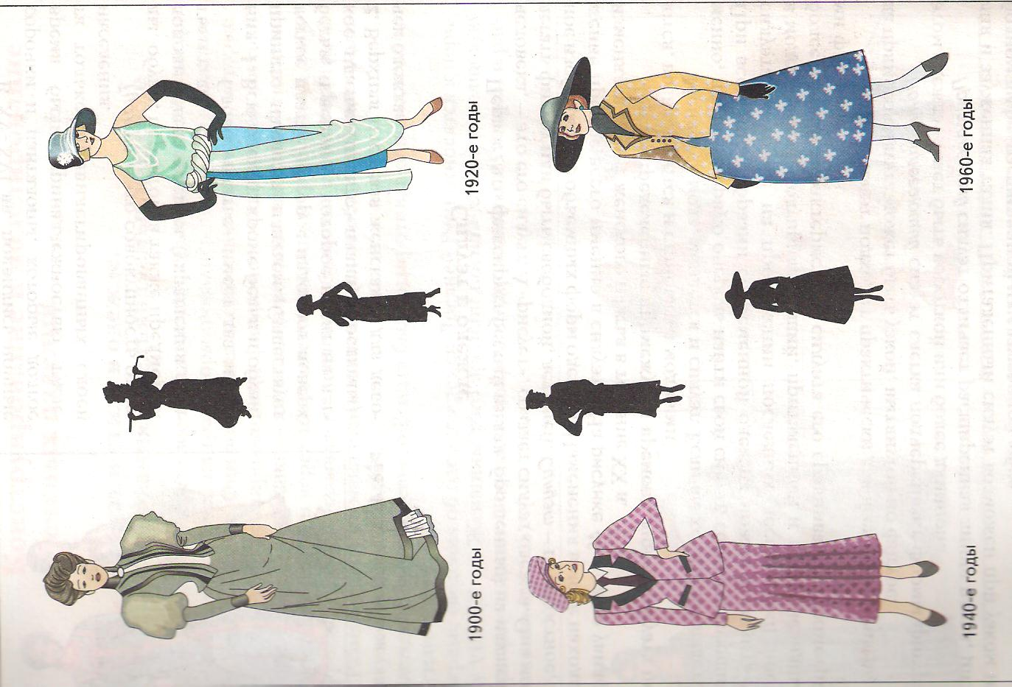
Женская одежда XX века

Slide 23
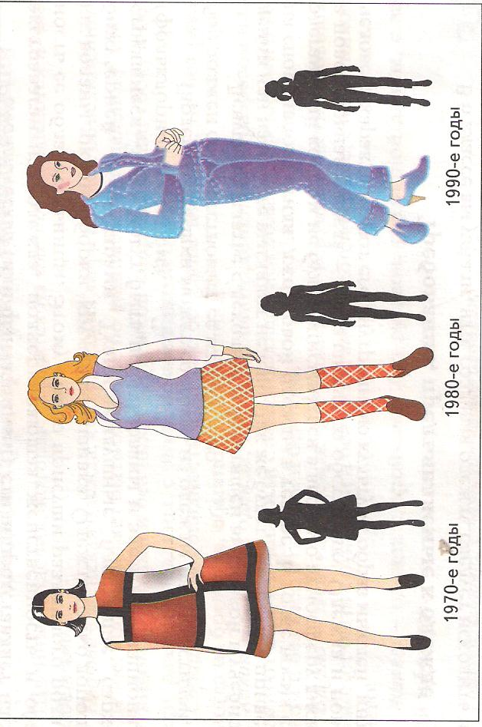

Slide 24
Спасибо за внимание!

